Slide 1
ИГРА СВЕТА
И ТЕНИ

Slide 2
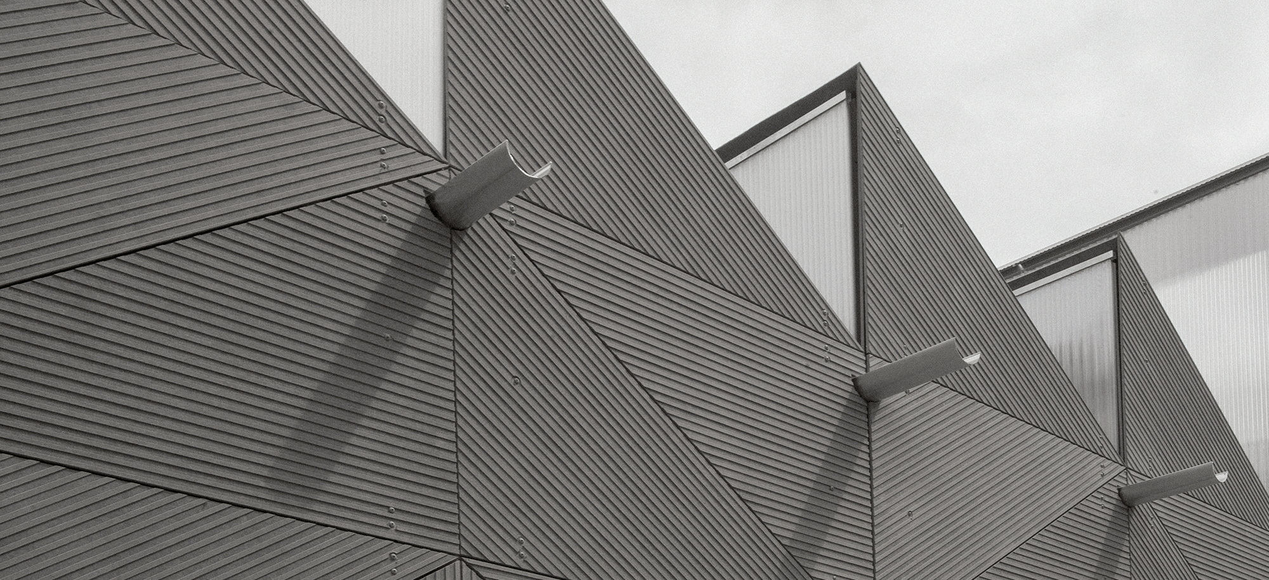
С помощью чего можно выделить проект?
1
3
Инновационные решения
Цветовая гамма
2
4
Визуальная иллюзия,
интерактив
Фактуры
Notes:
И так с помощью чего вы можете выделить проект:
Инновационные решения (к примеру, это могут быть динамика фасада, чуть позже я покажу вам на примере)
Фактуры (интересная фактура фасада всегда привлекает внимание, но к сожалению ее можно разглядеть только на первых этажах)
Цвет. Цвет всегда привлекал и будет привлекать внимание, так как это акцент, вы всегда можете придать яркости объекту, расставить акценты
Визуальная иллюзия, интерактив (digital экраны, обман зрения)
Давайте немного рассмотрим примеры интересных объектов в Мире.

Slide 3
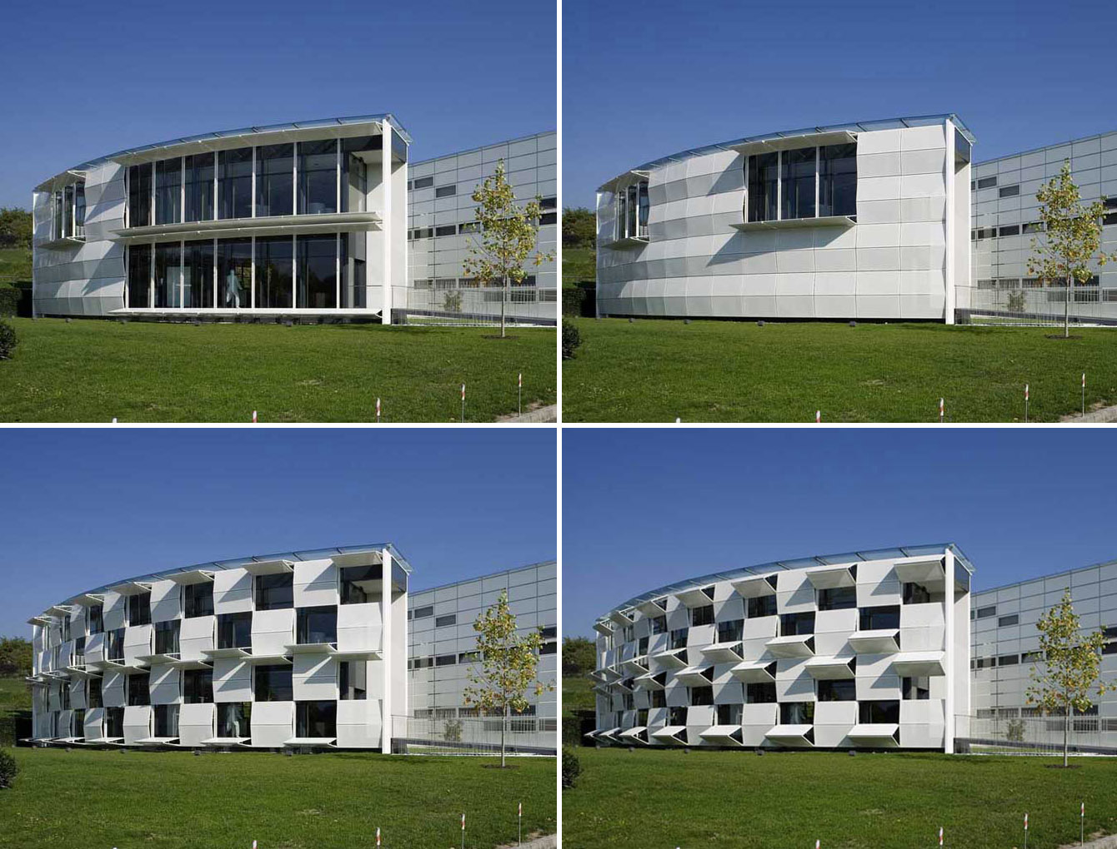
Kiefer Technic Showroom
by Ernst Gieselbrecht + Partner
Штирия, Австрия
Notes:
Это «динамический фасад», технический центр Kiefer Technic от Ernst Gieselbrecht + Partner, построенный проект, расположенный в Австрии (2007).
Способ работы динамического фасада прост, управление фасадом электронное, имеет несколько режимов. Нет системы реагирования на движение или программирования на изменения по времени. Все как выставит пользователь.
Сам фасад функционирует как устройство затемнения, он дает возможность контролировать угол панели и количества проникающего света во внутреннее пространство.

Slide 4
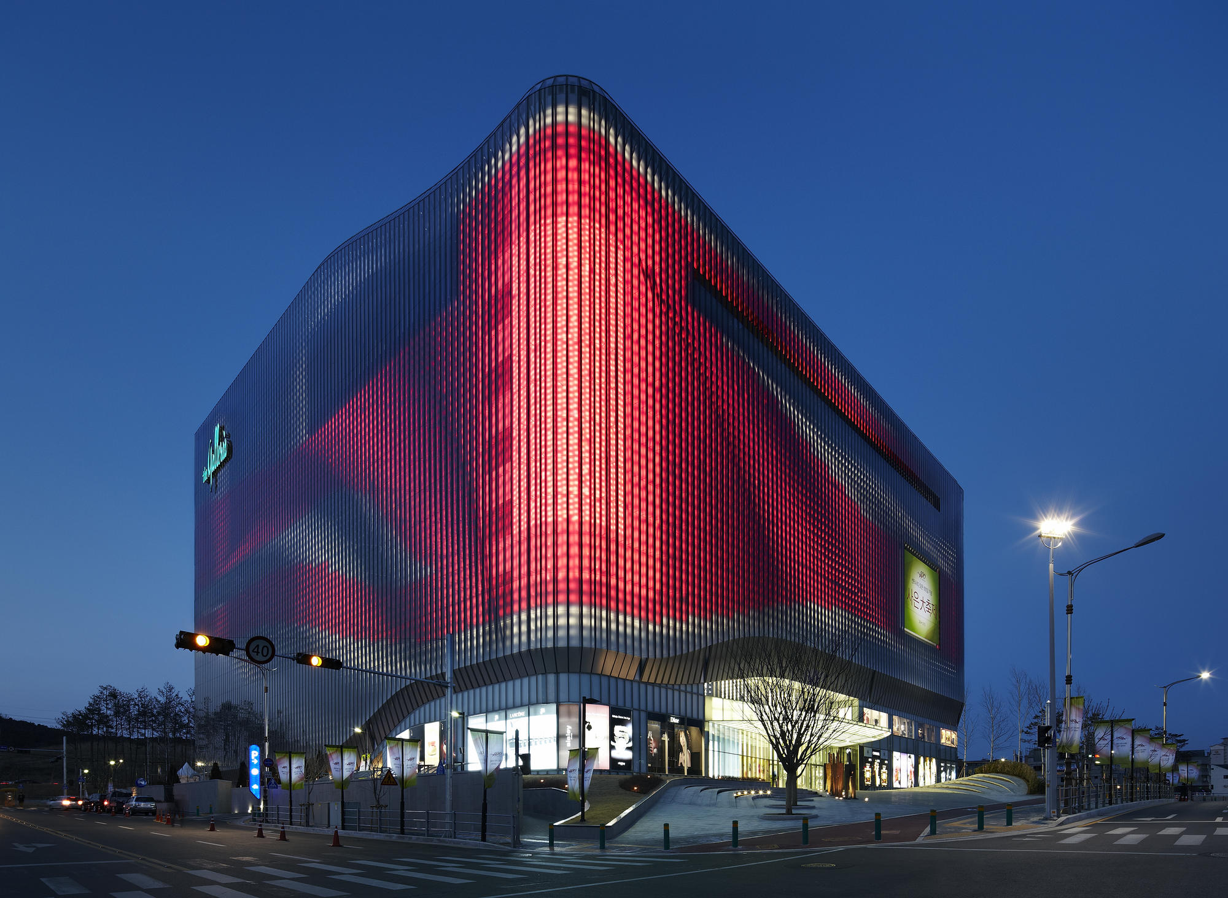
Galleria Centercity
by UNStudio
Чхонан, Корея
Notes:
Следующий пример, расположен в Корее, Это Центральная галерея.
Главная идея - это проекция света, оптическая иллюзия. Некоторые панели располагаются под углом, что приводит к волнообразному внешнему виду, которое меняется в зависимости от угла зрения зрителя»
Второй тип проекции динамического фасадного освещения. В Чехоне, Корее, построен такой проект, который подходит именно для этой категории. Galleria Centercity от UNStudio (2010). UNStudio создала хороший пример для нас, которые используют проекцию света назад, мы можем рассказать зоны разного разрешения, а также детали. «Стратегия построения корпуса состоит в создании оптической иллюзии. Фасады имеют два слоя индивидуальных алюминиевых профилей экструзии поверх заднего слоя из композитной алюминиевой облицовки. Вертикальные профили верхнего слоя являются прямыми; но на заднем слое под углом. Это приводит к волнообразному внешнему виду, которое изменяется с точки зрения зрителя (эффект Муара) », - сказал UNStudio.

Slide 5
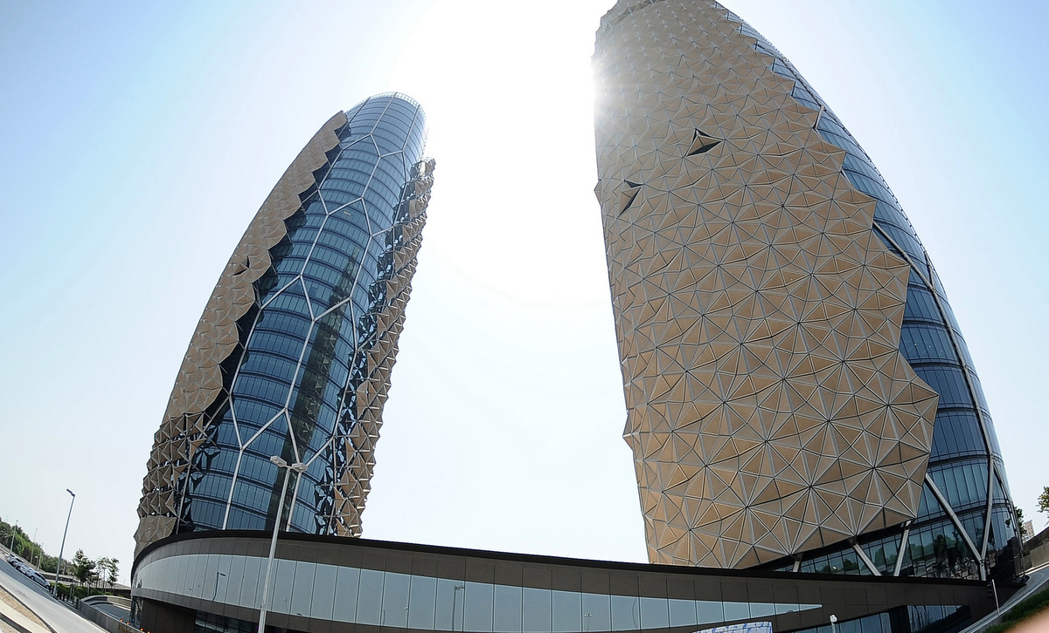
Al-Bahr Towers
by Aedas architects and Arup engineers
Абу-Даби
Notes:
Башня Аль-Бахр
Это Две 29-этажные высотки. Чтобы защитить внутренние помещения от 50-градусной жары, архитекторы придумали поместить поверх фасада покрывало из золотистых сот, которые открываются и закрываются в зависимости от освещенности. Степень открытия скорлупок-сот определяется компьютером: подвижные элементы конструкции раскрываются и складываются на протяжении суток, в зависимости от положения солнца, таким образом вдвое уменьшая количество тепла, проникающего в помещение. Данная система работает за счет возобновляемой энергии, получаемой от фотогальванических панелей. Дело в том, что каждая башня имеет наклонную крышу, направленную к югу, которая оборудована фотоэлементами, производящими около пяти процентов всей потребляемой зданием энергии, что безусловно является +, в целях экономии затрат

Slide 6
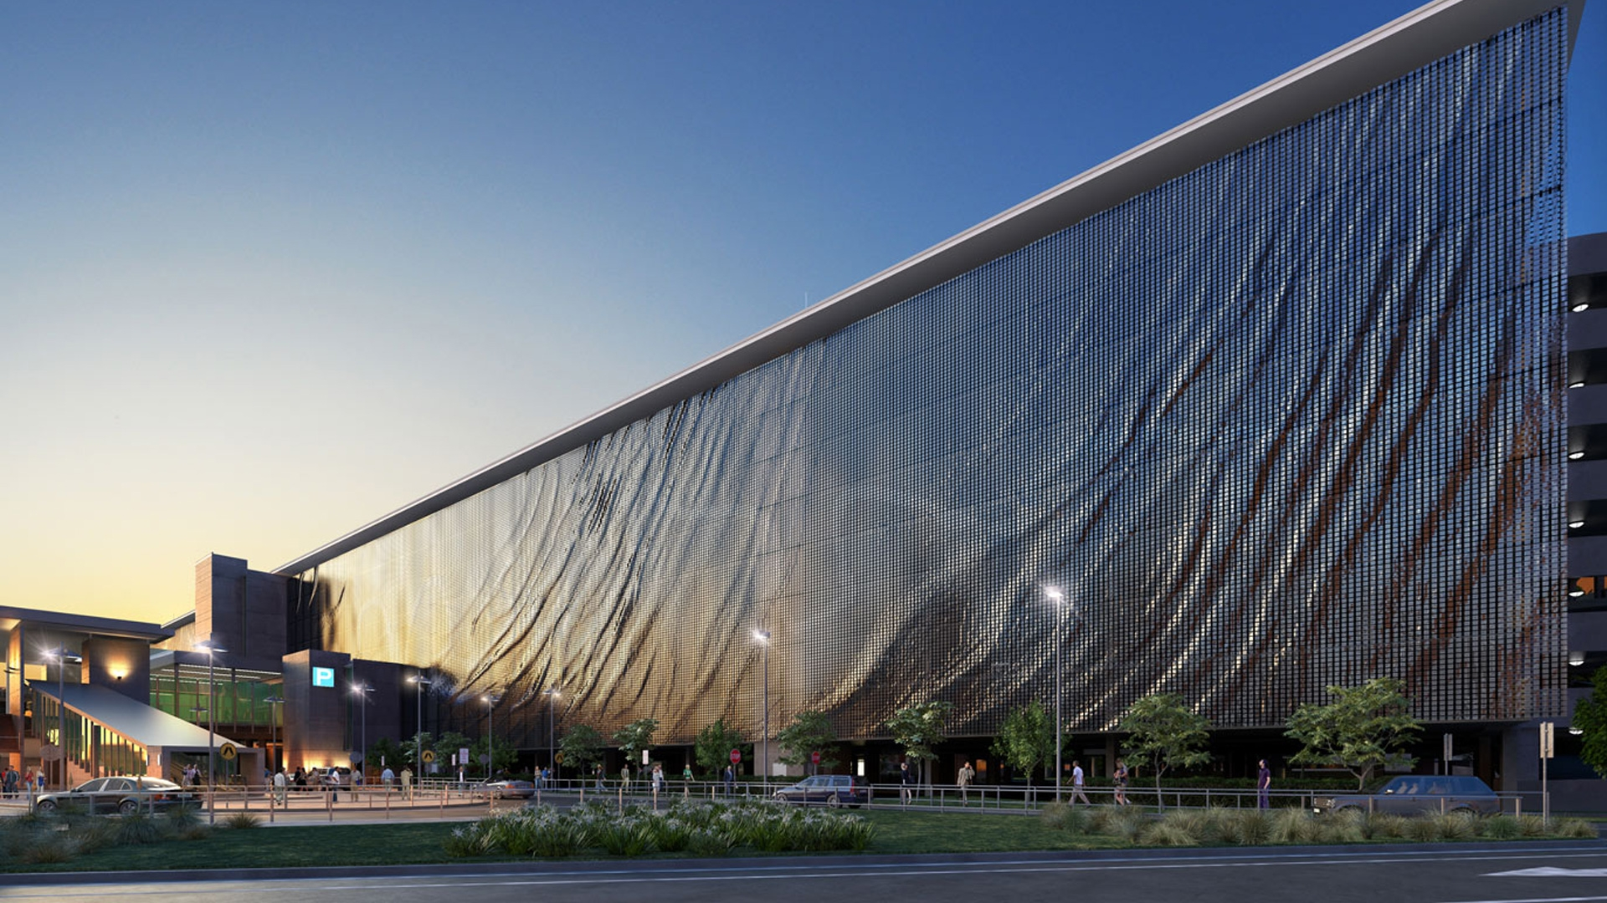
Brisbane Domestic Terminal
Carpark
Австралия
Notes:
Динамический фасад с ветром
Данный проект ветрового фасада, 250 000 алюминиевых пластин, создает пульсирующий эффект, когда ветер их активизирует
Сам фасад постоянно остается в движении, когда ветер дует.
Помимо трех типов динамического фасада, о которых я упомянул ранее, «динамический фасад с динамическим ветром» входит в наш третий тип динамического фасада в категории. Ветер как естественный элемент сам по себе достаточно силен, чтобы обеспечить динамическую картину движения, не теряя при этом никакой энергии. Brisbane Domestic Terminal Carpark в Австралии (2011) установил 250 000 алюминиевых пластин для создания этого ветрового фасада. «По внешнему виду, вся восточная сторона автостоянки, похоже, пульсирует, когда ветер активирует 250 000 подвесных алюминиевых панелей. Поскольку он реагирует на постоянно меняющиеся модели ветра, фасад создаст прямой интерфейс между встроенной и естественной средой », - сказал UAP Workshop (2011). Сам фасад постоянно остается в движении, когда ветер дует.

Slide 7
?
Калькуляции
Notes:
Все фасады безусловно интересны, красивы и привлекают внимание, но в конечном итоге это сводится к вопросу калькуляции. «Уметь поддерживать такие условия. энергия, необходимая для работы с этими сложными устройствами, переводится во все более высокие эксплуатационные расходы из-за восходящего тренда в цене энергии
Эстетически говоря, динамические фасады привлекательны и интересны для людей, проходящих мимо.
Они могут даже добавить какую-то жизнь в построенную городскую среду, но в конечном итоге они на самом деле энергоэффективны, как обещали? Достаточно ли они достаточно устойчивы?
Объем затрат, затраченных на производство и сборку систем, действительно ли есть прибыль с точки зрения потребляемой энергии?
И мы как производители конечно также изучаем рынок и ЦА, и стараемся создать продукт, который помимо сохранение всех свойств: прочность, долговечность, эстетика был еще и визуально нестандартным.

Slide 8
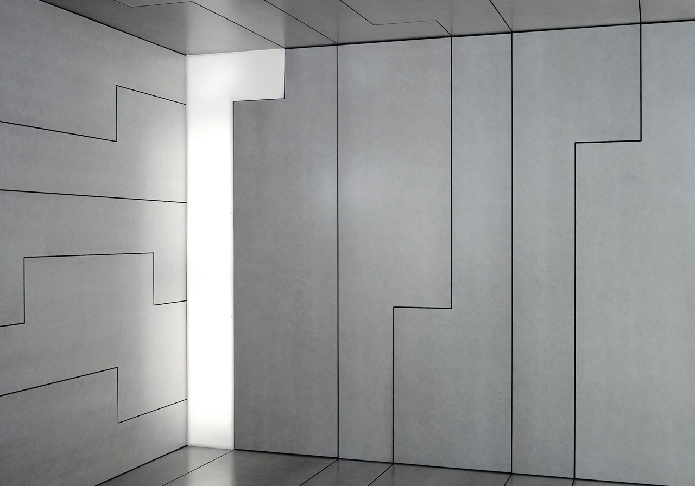
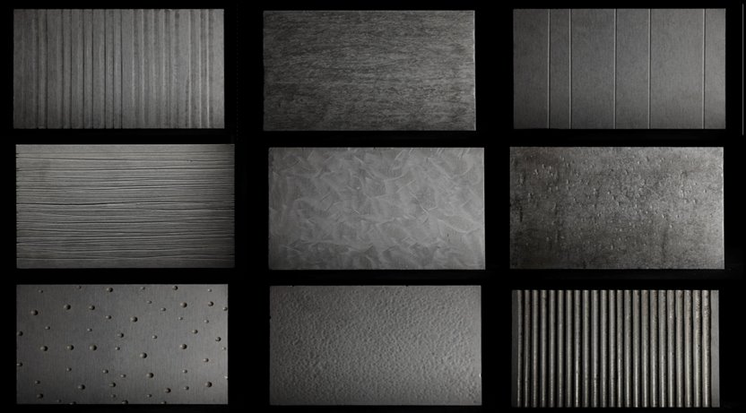
По результатам исследований предпочтений архитекторов
Notes:
Головным офисов ежегодно проводятся сборы фокус групп из топовых архитекторов мира для создания или доработки линейки материалов. Задавшись вопросов, какой фактуры не хватает на рынке - мы выяснили, что не хватает игры света и тени

Slide 9
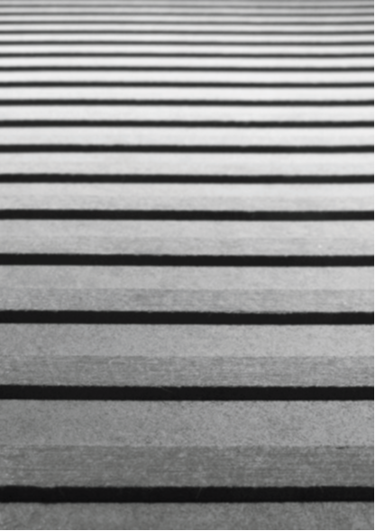
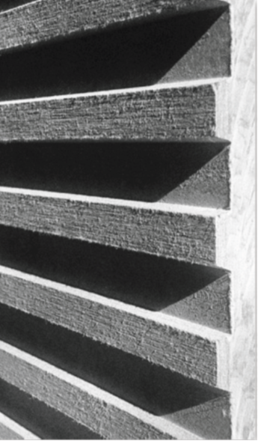
&
Свет
Тень

Slide 10
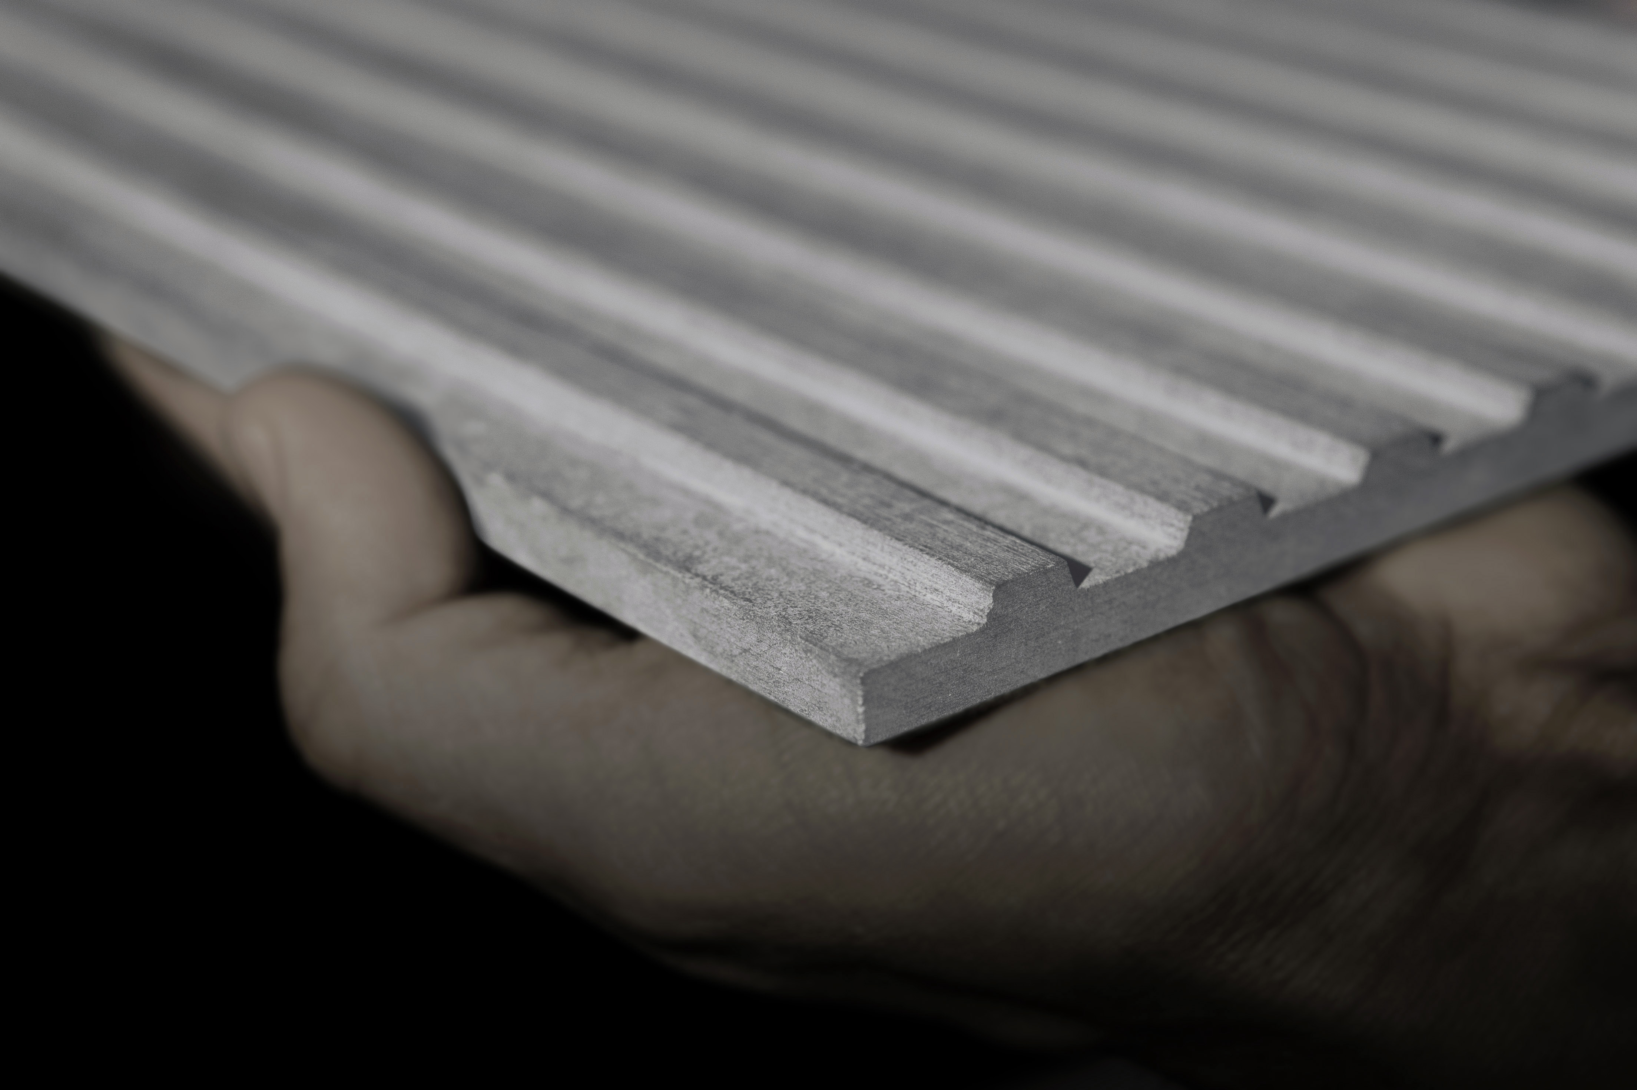
EQUITONE [linea]
Игра света и тени

Slide 11
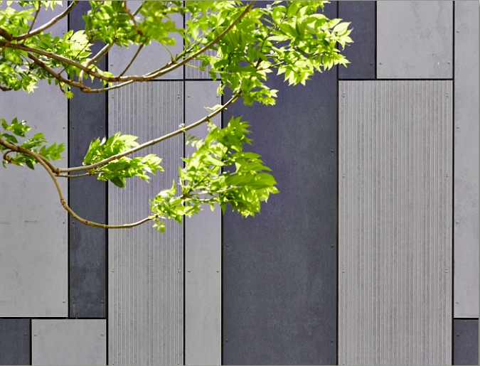
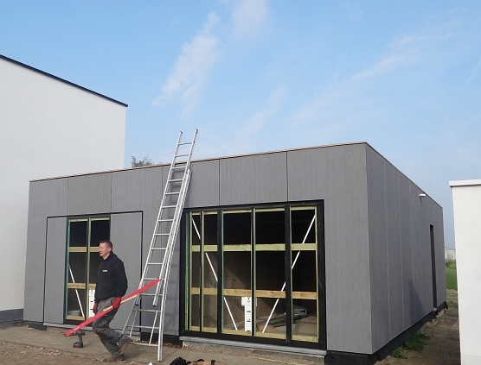
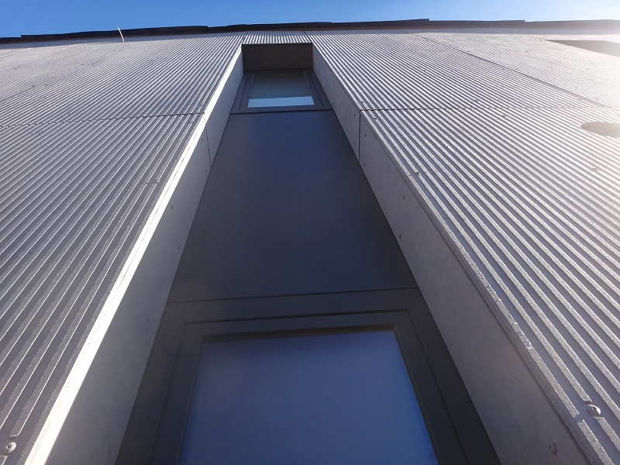
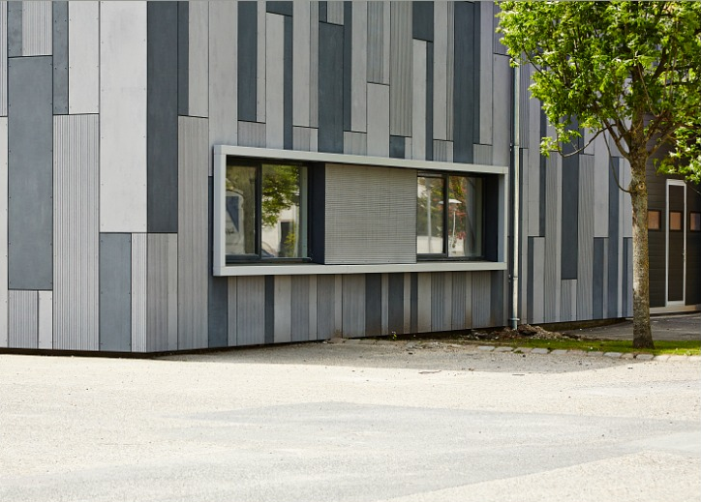
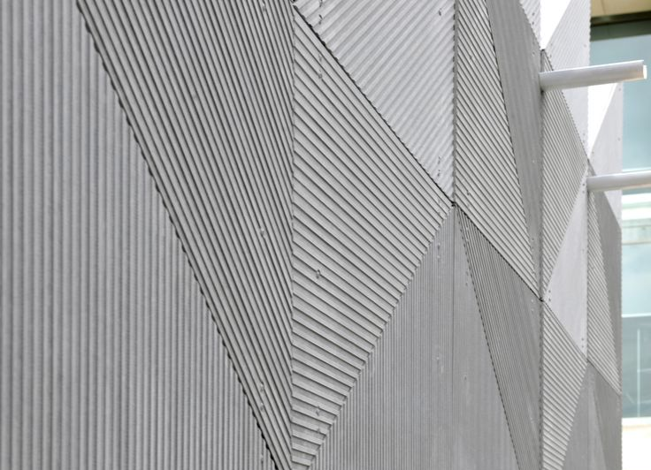
10 тестовых проектов были завершены в Дании, Бельгии, Великобритании и Франции

Slide 12
Notes:
Бельгийский художник Fred Eerdekens создал инсталляцию и использованиям металла (тонкое начертание надписи The nature of things) для того, чтобы продемонстрировать игру света и тени на панели EQUITONE linea

Slide 13
[linea]
NEW
Габариты панелей:
1250 х 2500 мм
1250 х 3100 мм
Габариты панели
1120 х 2500 х 10 мм | 51 кг/панель
1220 х 3050 х 10 мм | 63 кг/панель
1 м² | 17 кг/м²
LT90
LT60
LT20
Notes:
Рассказываешь о текущих цветах, габаритах

Slide 14
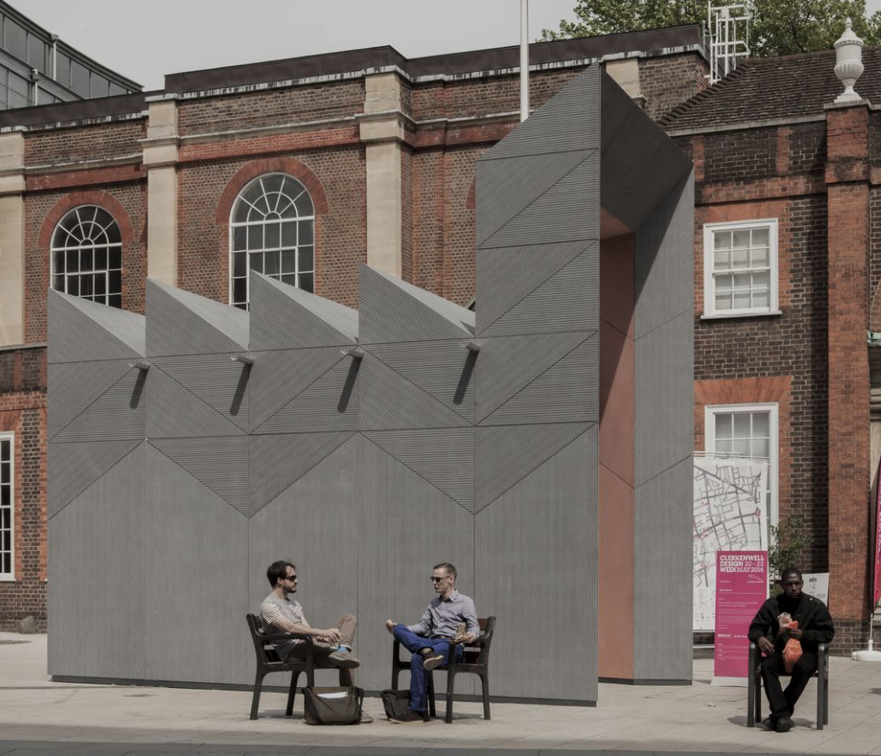
Павильон кузнечного ремесла
by Je Ahn, Studio Weave
London
Notes:
Одним из самых оригинальных сооружений на Лондонской неделе дизайна в Клеркенвелле в 2014 г. стал павильон кузнечного ремесла на площади Сент-Джон, автором которого стал лондонский дизайнер Je Ahn из Studio Weave. Павильон был полностью построен из фиброцементных фасадных материалов.Ребристая текстура материала, установленного под разными углами, создавала постоянно изменяющуюся игру света и тени.

Slide 15
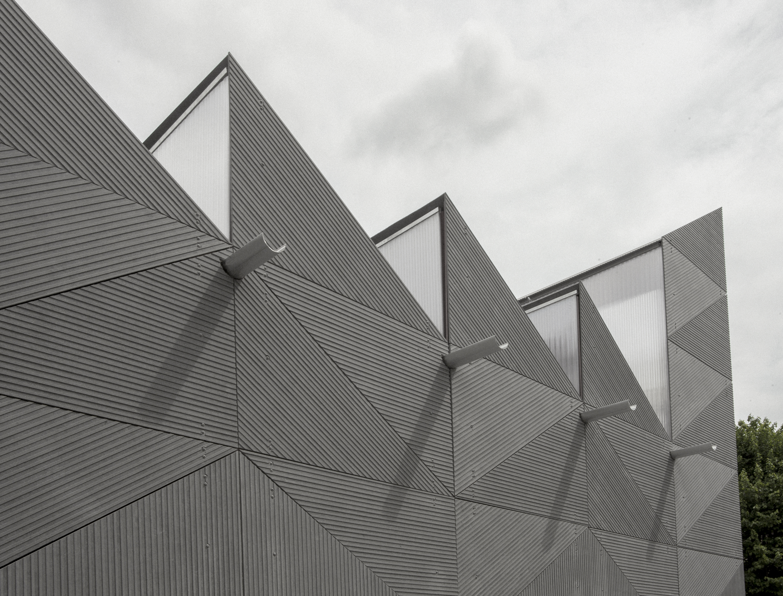
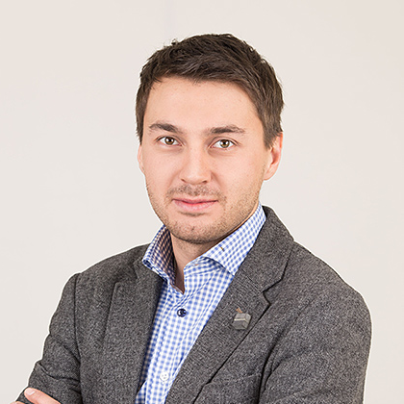
Михаил Целиков | @m.tselikov
Руководитель направления проектных продаж
1 этаж, стенд С2, EQUITONE
8 910 602 27 05
mihail.tselikov@etexgroup.com

